Slide 1

象棋小游戏
汇报人：刘明瑨柱 蒋世贸

Slide 2
CONTENTS
1
设计理念
2
设计逻辑
3
实际演示
4
感想与收获

Slide 3
01
设计理念

Slide 4
设计理念
1.判断胜利方式
2.各个棋子的规则
3.判断棋子是否被吃掉
4.如何依次轮换红黑方
5.额外功能（音乐 提示……）

Slide 5
02
地图/棋子逻辑

Slide 6
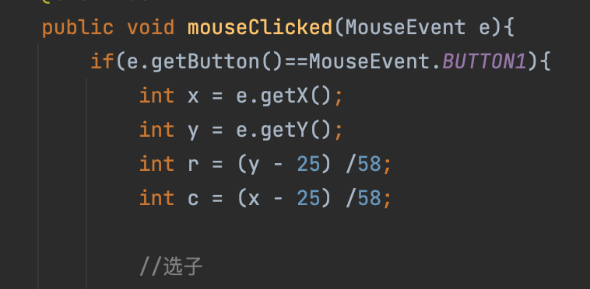
地图逻辑
·10行9列
·选子
·绘制

Slide 7
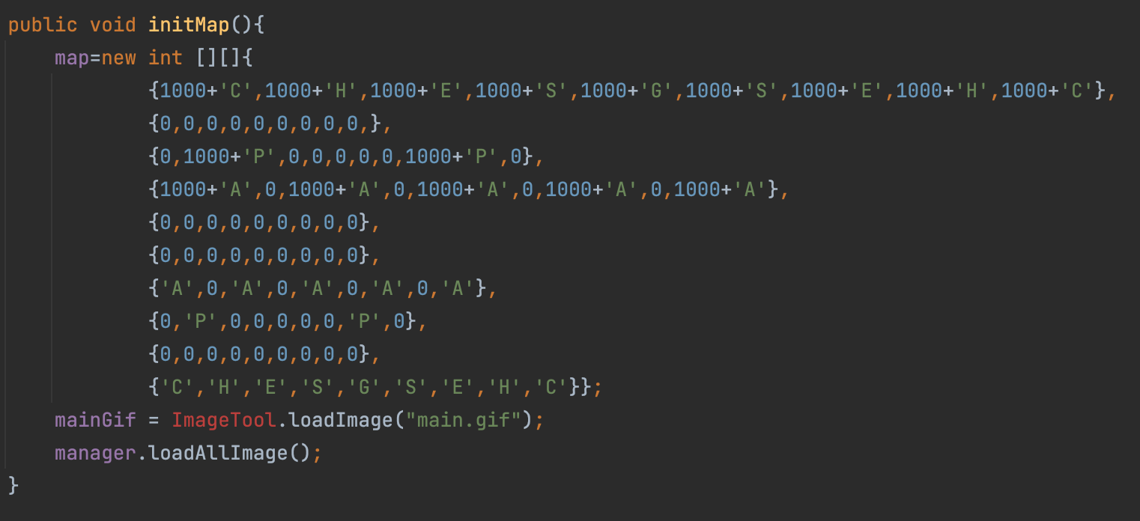
地图逻辑

Slide 8
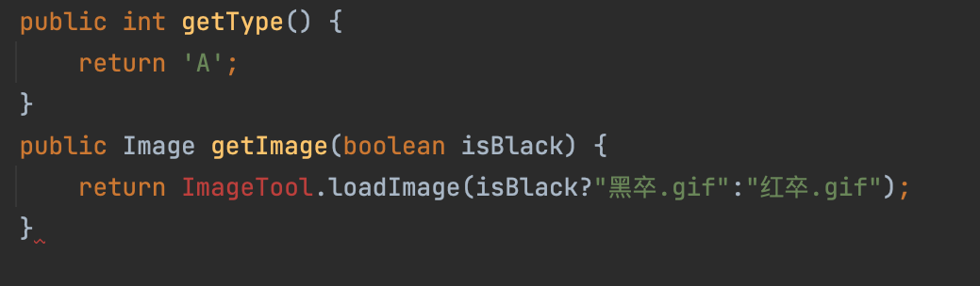
地图逻辑

Slide 9
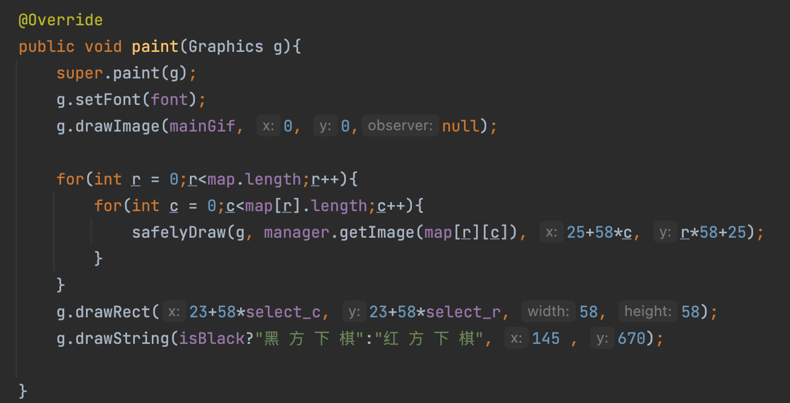
地图逻辑

Slide 10
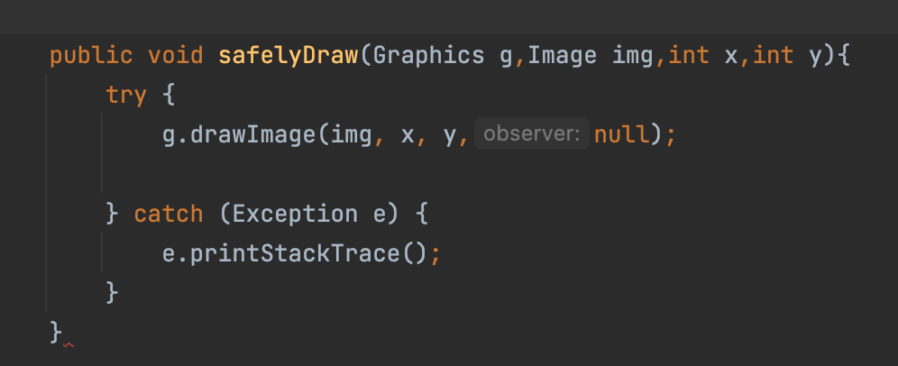
地图逻辑

Slide 11
判断是否胜利
if(map[to_r][to_c]==1000+'G'){
JOptionPane.showMessageDialog(null, "红方胜利！");
}

Slide 12
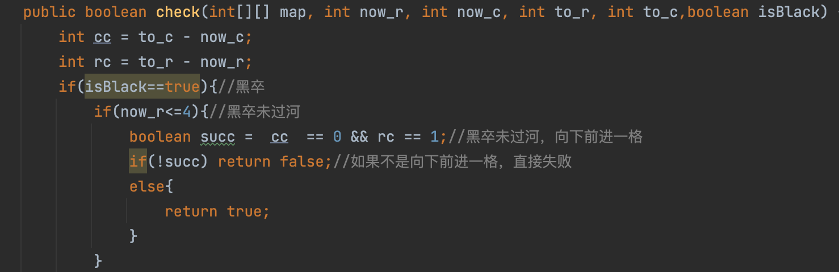
棋子逻辑（以卒为例）

Slide 13
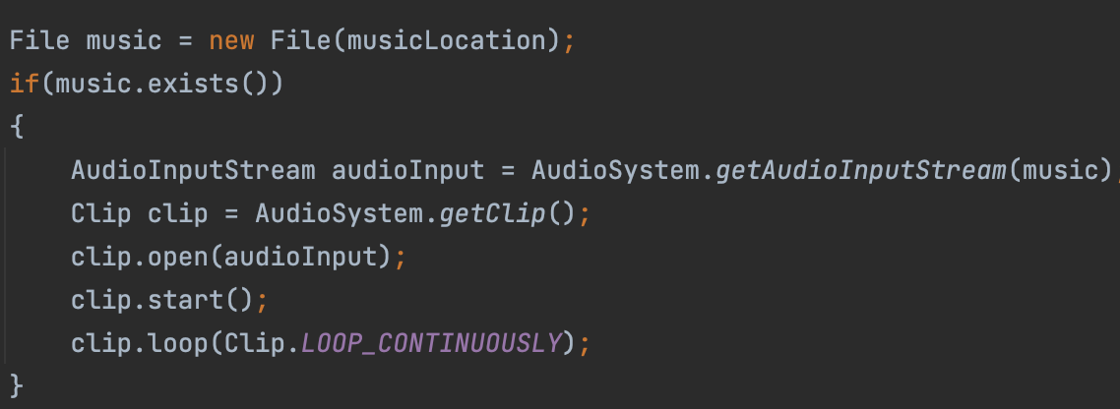
音乐模块

Slide 14
类图

Slide 16
03
实机演示

Slide 17
04
总结

Slide 18
总结
1.1000-1500行代码
2.每周4-5小时
3.分工：
刘明瑨柱：ppt制作、卒象士实现、音乐
蒋世贸：素材手记、地图制作、测试类、将炮马车实现、类图绘制

Slide 19
THANKS
感谢您的观看！

